Slide 1
-17 kN/cm²
1
F=1,7 MN
2
1
200 cm
-17 kN/cm²
3
4
2
200 cm
-17 kN/cm²
5
6
3
200 cm
-17 kN/cm²
7

Slide 2
y
4 m
5 m
NA
3
3
2
9
10
11
12
4 m
4 m
7
8
9
10
11
12
1
4 m
2
1
8 m
5
2
6
4
7
6
8
1
1
2
3
3
5
4
x
12 m

Slide 3
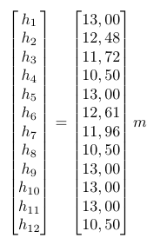
y
4 m
5 m
NA
3
3
2
13,00
13,00
13,00
10,50
4 m
4 m
12 m
1
4 m
2
1
8 m
13,00
12,61
11,96
11 m
10,5
13,00
12,48
11,72
10,5
x
12 m

Slide 4
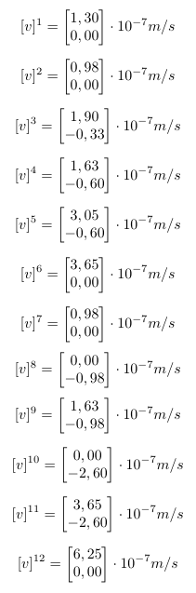
y
4 m
5 m
NA
3
3
2
6,25×10⁻⁷ m/s
4 m
4 m
0,98×10⁻⁷ m/s
2,60×10⁻⁷ m/s
1
4 m
2
1
8 m
0,98×10⁻⁷ m/s
1,63×10⁻⁷ m/s
3,65×10⁻⁷ m/s
0,33×10⁻⁷ m/s
0,60×10⁻⁷ m/s
x
1,30×10⁻⁷ m/s
1,90×10⁻⁷ m/s
3,05×10⁻⁷ m/s
12 m

Slide 5
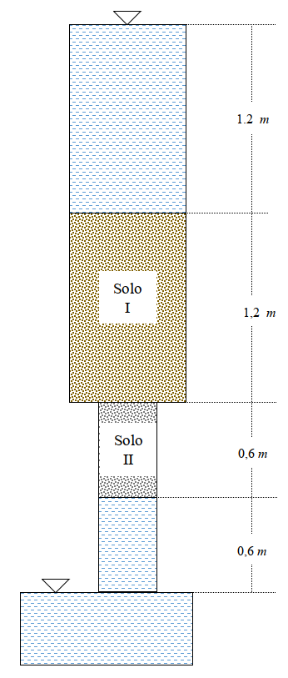
1.2 m
Solo I
1,2 m
Solo II
0,6 m
0,6 m

